Slide 1
Heartbeat - Android App
Main Activity
Control de elementos gráficos
Parseo de datos y alarmas
Instancia el thread de comunicación
Bluetooth Connection Service
Maneja la conexión con el dispositivo bluetooth
Parsea los datos recibidos y envía paquetes a Main Activity.

Slide 2
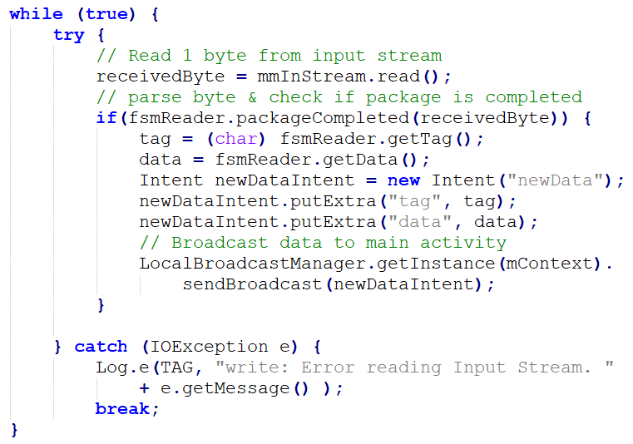
Parseo de Paquetes
WAITING HEADER
DATA_OK
packageCompleted
HEADER_OK
TAG_NOK
WAITING DATA
WAITING TAG
LENGTH_NOK
LENGTH_OK
TAG_OK
WAITING LENGTH

Slide 3
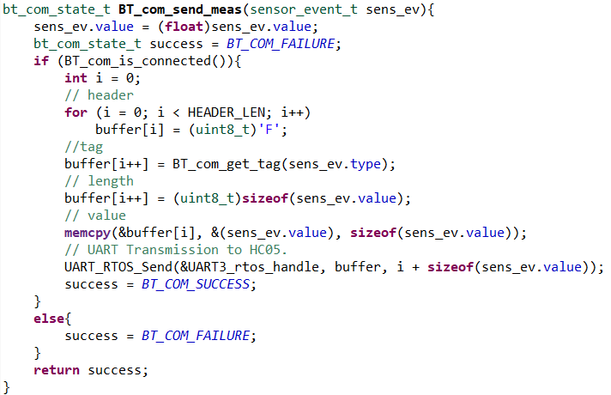
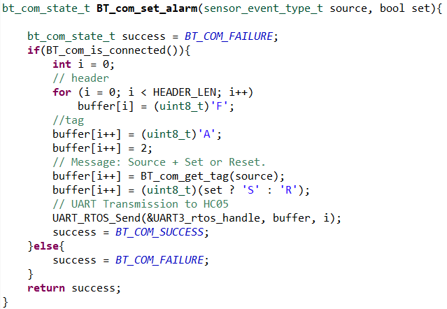
Transferencia HC05
BT_com_send_meas:
Recibe evento de sensor (source y value)
Genera paquete:
[Header][Tag][Length][Data]
BT_com_set_alarm
Recibe fuente de la alarma y booleano (set o reset)
Genera paquete:
[Header][Tag: ‘A’][Length: 2][Data]
Data: [1 byte source][1 byte ‘S’ o ‘R’]

